Slide 1
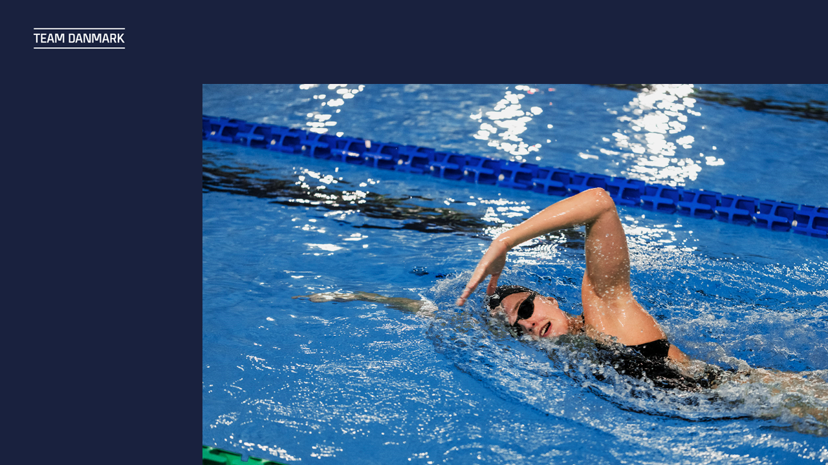
Atletuddannelse
-Ernæring
8. klassetrin

Slide 2

Et grundigere indblik i mad, måltider og ‘sundhedssandheder’

Slide 3

På 7. årgang arbejdede du med:
At blive klogere på, hvad sundhed egentlig er for noget, og hvorfor det er vigtigt med et afslappet forhold til mad, krop og sundhed.
Dit spisemønster og madvaner. Du blev præsenteret for en anderledes måde at arbejde med mad og spisning på.
At præcisere dine vigtigste hjælpere på din madrejse.

Slide 4

Hvordan er det gået med dine arbejdsopgaver?
Hvordan er det gået siden sidst?
Hvordan kommer det til udtryk, at du har arbejdet med dine fokusområder?
Hvem har hjulpet dig?
Hvad har været svært?
Hvordan har du skabt plads til at kunne arbejde med opgaven?
Hvad har du lært?

Slide 5
I det næste skal du:
Lære mere om mad og måltiders betydning for din sundhed og din sport
Kigge grundigere på dit måltidsmønster
Undersøge, hvor du får din viden om ernæring fra
Arbejde med sundhedssandheder og ‘spiseregler’
Finde ud af, i hvor høj grad din spisning styres af sult og mæthed

Slide 6

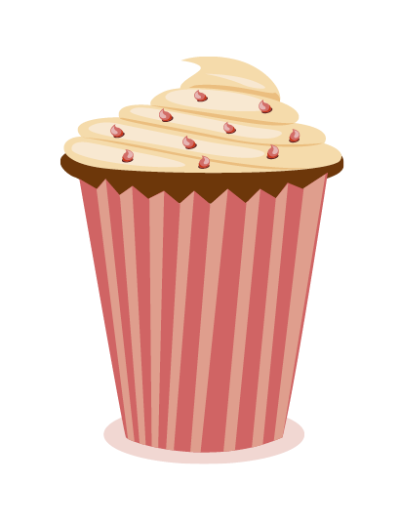
Cup-cake modellen
Hvor stor en effekt har forskellige typer af fødevarekategorier for præstationen?
Notes:
Cup-cake modellen repræsenterer hvor stor en effekt typer af fødevarekategorier har for præstationen. Nederst har vi selve kagen (ca.80-90%), som repræsenterer den daglige kost og kostvaner. Den gule topping repræsenterer sportsprodukter (ca. 5-10%), så som proteinpulver, energigeler og lign. Krymmellen repræsenterer ergogene stoffer og tilskud (ca. 1-2%), så som koffein, kreatin og lign. Derfor anbefales prioriteringen og rækkefølgen at være; først og fremmest at have styr på kost og kostvaner, hvorefter sportsprodukter og ergogene tilskud potentielt kan introduceres.

Slide 7
At sammenligne sig selv med andre er ikke en god ide!
Ingen er ens.
Ingen træner lige meget.
Ingen har den samme genetiske historik.
Ingen har samme aktivitetsniveau udover træning.
Ingen har samme madpræferencer.
Eksempler på sammenligninger i din hverdag?

Slide 8

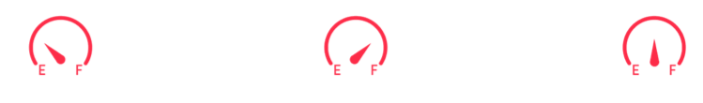
Lav dit eget ugeskema og angiv træningsmængde og –intensitet

Slide 9
Tal med din sidemand om, hvorvidt du får nok at spise - Grøn for ja, gul for usikker og rød for nej
Godt humør; du er glad og positiv
God koncentration; du kan holde fokus i skolen og til træning
God restitutionsevne; du restituerer hurtigt efter træning
Du føler dig udhvilet og sover nok og godt
Kan klare at blive presset til træning og i konkurrencer
Holder dig rask (undgår lange sygdomsperioder) og er skadesfri
Vokser og udvikler dig normalt
Stabil vægt; eller vægtøgning, så længe du er i vækst og udvikler dig

Slide 10
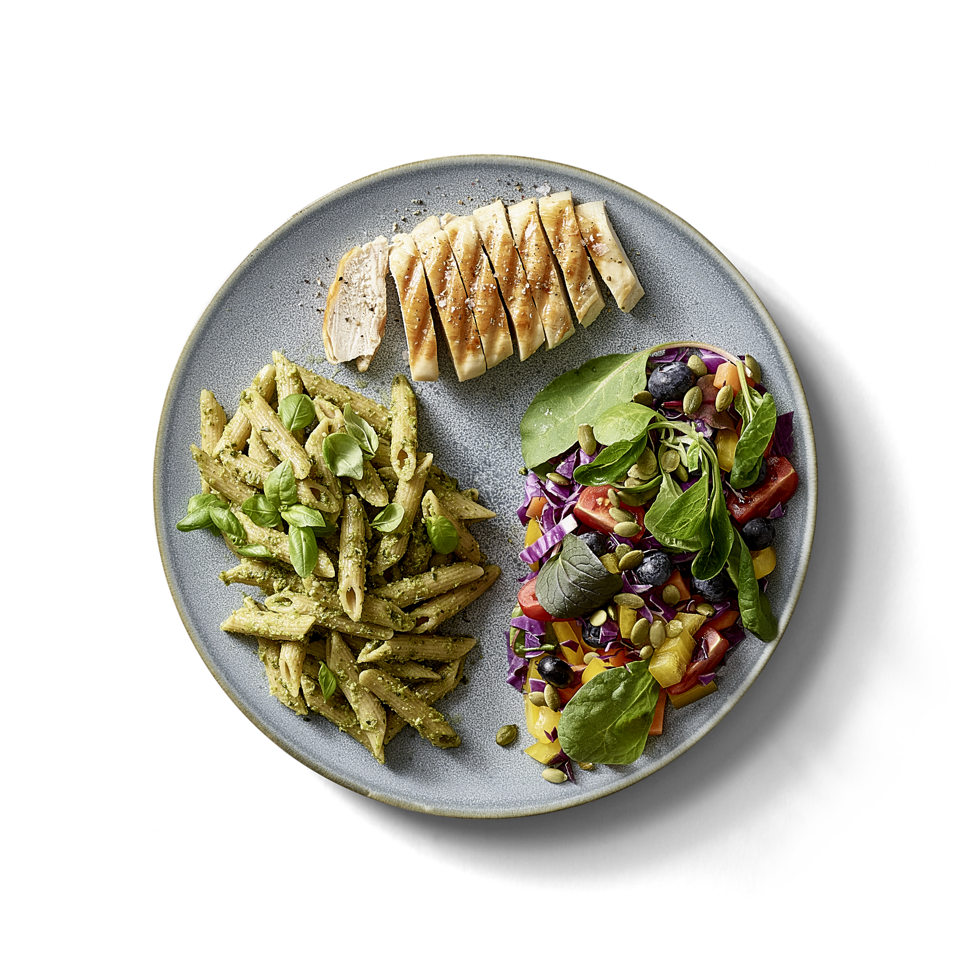
4 overskuelige anbefalinger til dine måltider
+ lidt smørelse
(F.eks. Olie, pesto, smør, dressing, sovs)
Byggesten
4-6 måltider om dagen
Fordel og placer måltider efter træning
Tilstræb max 2-3 timer mellem hvert måltid
De tre B’er i hvert hovedmåltid + lidt smørelse
Brændstof
Beskyttelse

Slide 11
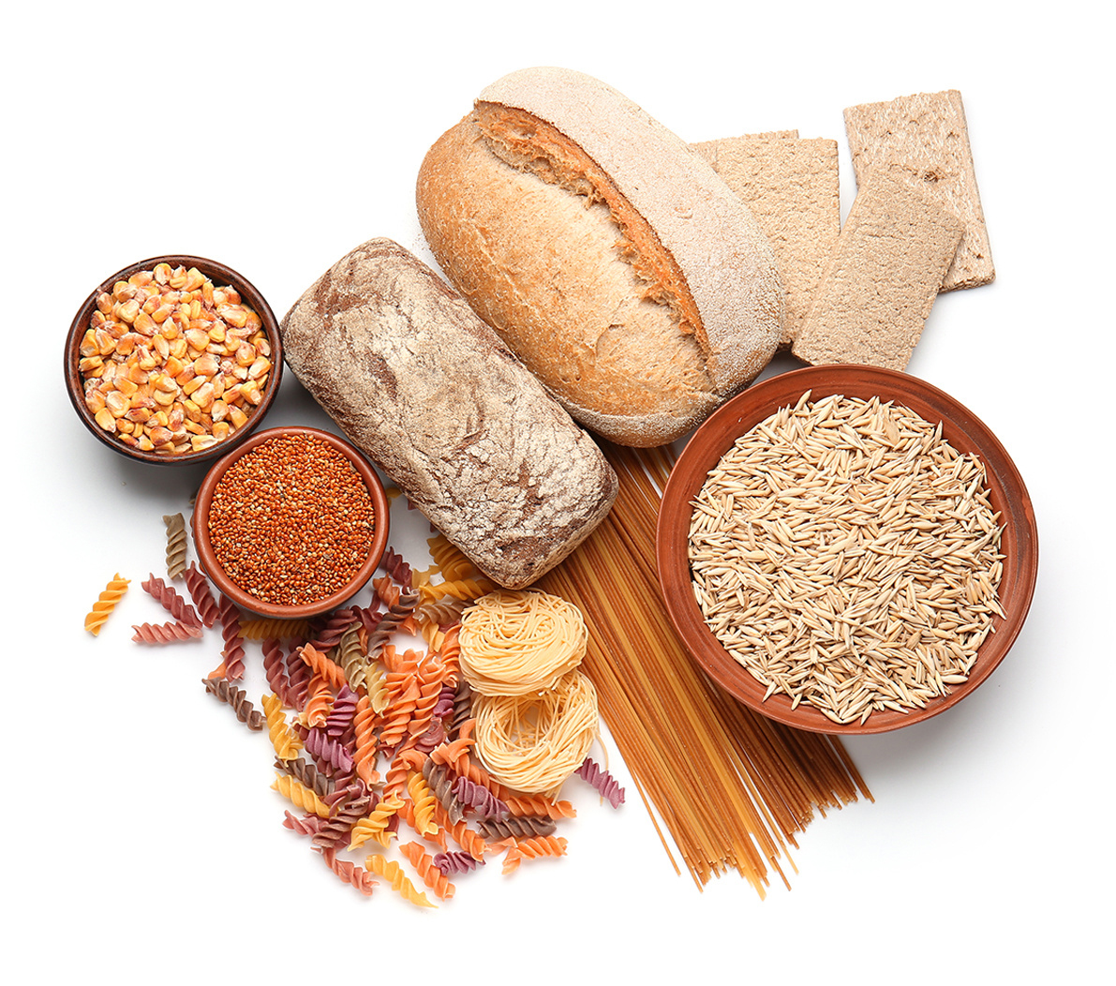
B for brændstof
Vigtig benzin til muskler- og hjernearbejde ...og til træning og konkurrence
Kroppens brændstofdepoter opbruges dagligt
Kulhydrater som brød, ris, pasta, kartofler og havregryn er superbrændstof til træning og konkurrence
Kulhydrater inddeles i langsomme (fx fuldkornsris og -pasta, kartofler, rugbrød og havregryn) og hurtige kulhydrater (myslibar, tørret frugt og lyst brød), og begge typer kan hjælpe dig mod præstationer og mod at spise som en atlet

Slide 12
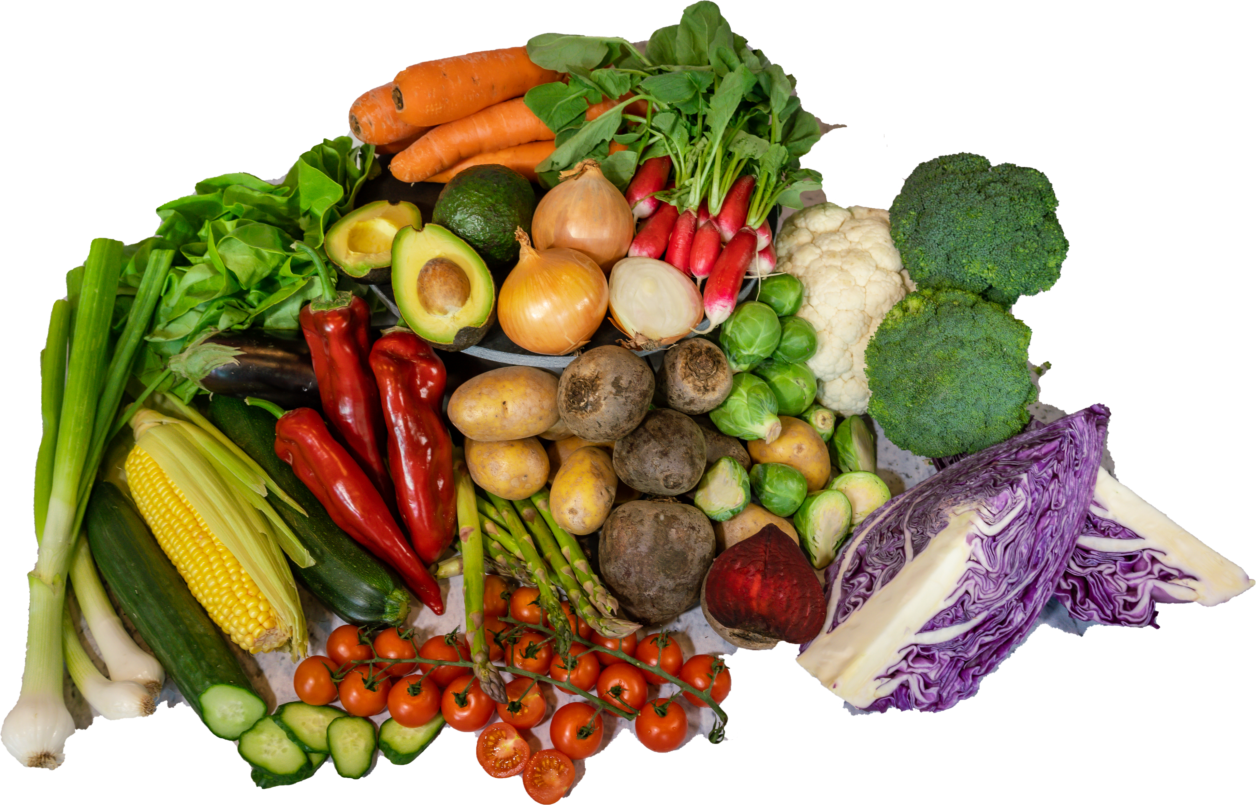
B for beskyttelse
Frugt og grønt i alle regnbuens farver
Jo flere farver, jo mere næring til kroppens maskineri
600 g dagligt; 100 g svarer til en stor
gulerod eller et æble
Alt frugt og grønt tæller med; frisk,
frossent, fra dåse, i eller på maden
1 glas juice kan tælle som 100 g

Slide 13
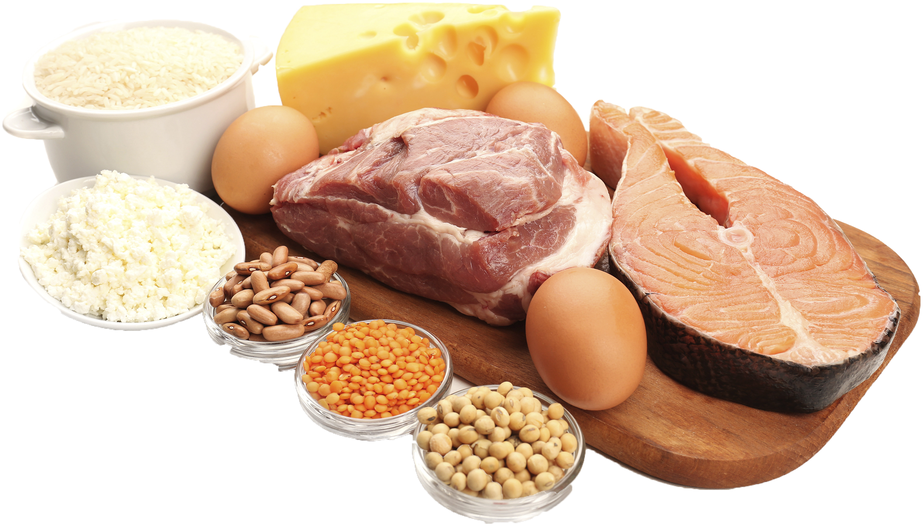
B for byggesten
Protein er vigtig byggesten til muskler, hormoner og enzymer
Som brændstof til muskelarbejde er
protein ubetydelig
Eksempler på madvarer med masser af byggemateriale er æg, mælk, ost, yoghurt, kød, fisk, fjerkræ og tørrede linser

Slide 14
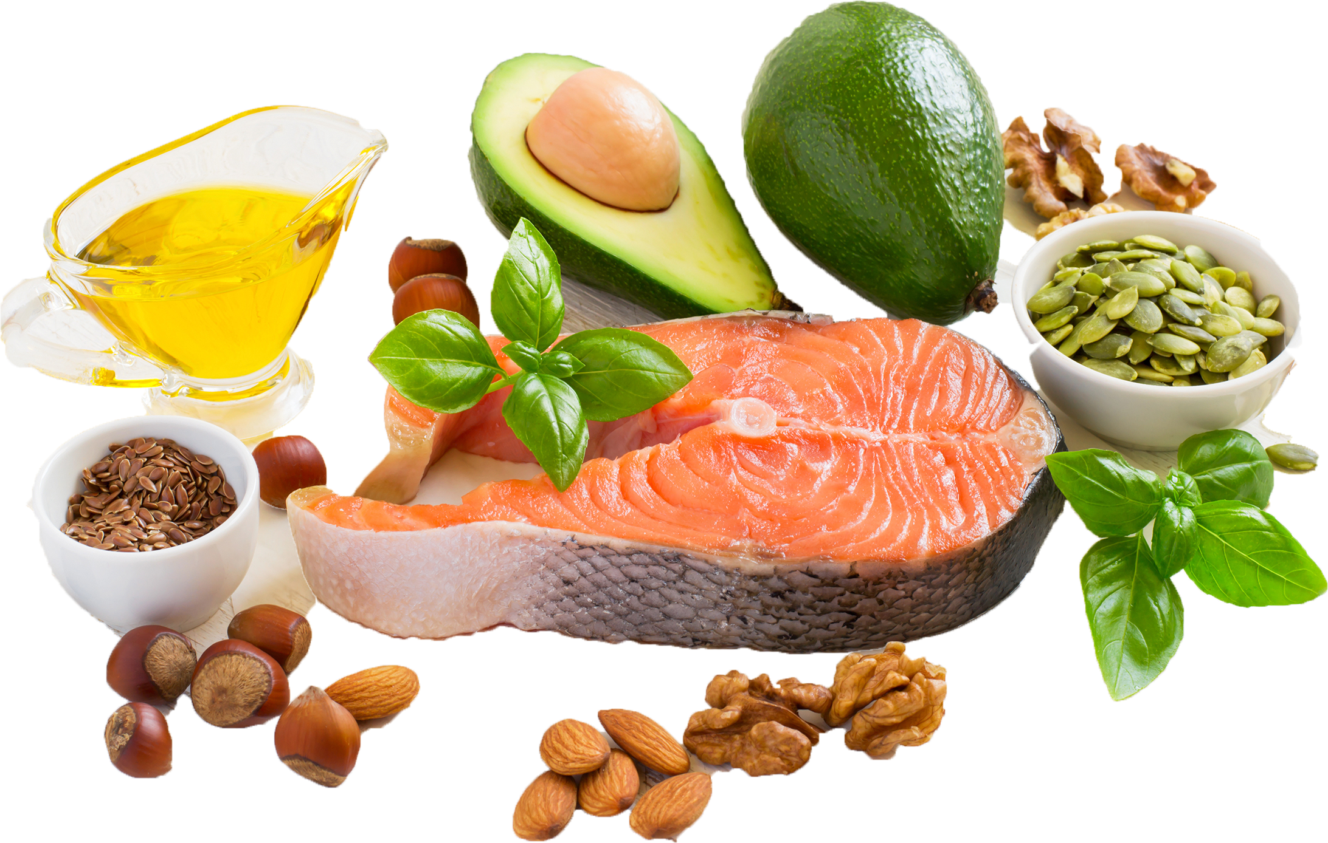
Smørelse til B'erne (det fede næringsstof)
Fedt som næringsstof er vigtigt for hormonproduktion; til fx pubertetsudvikling og muskelopbygning
Immunforsvaret er også fuldstændig afhængig af, at der er fedt i maden
Fedt skal vi også bruge for at optage fedtopløselige vitaminer som fx D-vitamin
Kroppens fedtdepoter fungerer som energiforsyning, når kroppen er i hvile eller er let aktiv, og depotet er over 50 x større end kulhydratdepoterne …men det koster ekstra energi for kroppen at bruge fedt som brændstof.
Prioriter umættet fedt fra bl.a. fede fisk, planteolier, nødder, avocado og oliven

Slide 15
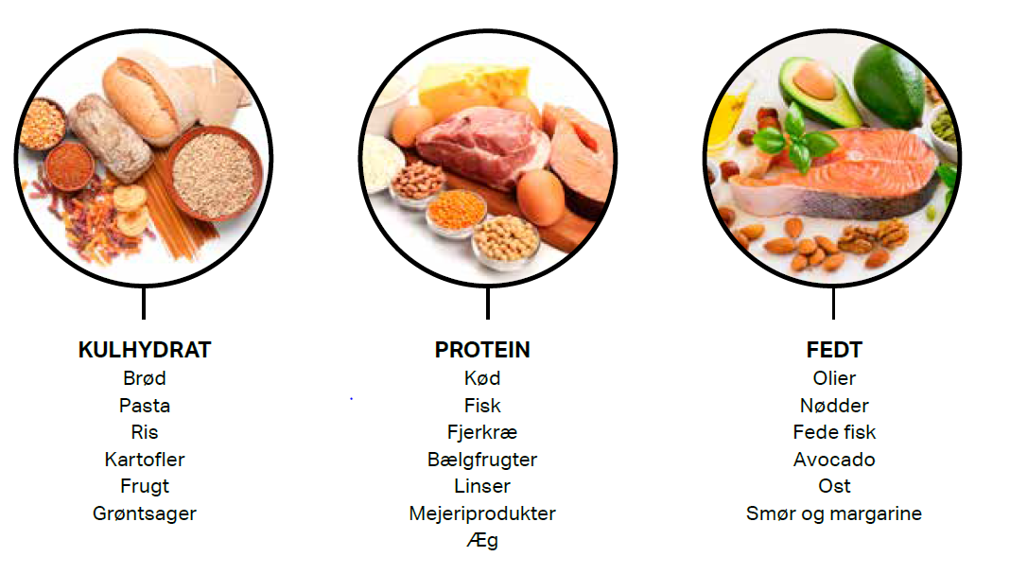

Slide 16
Hvilke 3 udsagn passer bedst på dig?
Jeg er forvirret omkring, hvad jeg skal spise
Jeg spiser, når jeg har lyst, eller er sulten
Jeg kan mærke forskel til træning, alt efter hvad jeg spiser
Jeg spiser, når jeg har tid
Jeg skal spise nok for at træne godt
Jeg føler tit, at jeg skal passe på ikke at spise for meget
Jeg tænker sjældent over hvad eller hvornår jeg spiser
Jeg tænker kun over min mad ved konkurrence

Slide 17
Sundhedssandheder og ‘Det har jeg læst på Google’
Sociale medier, fx instagram og tiktok, er i dag den primære nyhedskanal for mange
Du kigger på telefonen cirka 85 gange dagligt.
Ofte følger du sider, personer eller andet, som du ser op til eller som inspirerer dig.
Det kan dog skabe holdninger og adfærd som er uhensigtsmæssig i dit liv.
Det kan være problematisk, at sundheds- og fitnessprofiler deler misinformation
Der er misinformation og frygtmaling overalt, også på de sociale medier.

Slide 18
Hvor har/får du din viden om ernæring fra?
Husk, at når du klikker og liker, husker det sociale medie, og du vil igen og igen blive præsenteret for lignende indhold.
Husk, at store profiler, også fra sportsverdenen, tit betales for at reklamere for produkter, og at de sjældent selv bruger dem.
Sundhedssnak, blandt andre på sociale medier, kan føre til, at mad handler om regler.

Slide 19

Mine madregler
Vend nu tilbage til side 9 i Elevmaterialet fra 7. klasse og se, hvilke madregler, du kan komme i tanker om. Tænk så over, om det er regler, du selv lever efter. Og hvordan de er opstået. Udvid din liste, hvis der er kommet flere regler til siden sidst ☺
Notes:
OBS: Før denne undervisningsgang bør eleverne opfordres til at finde og medbringe Elevmaterialet til 7. klasse.

Slide 20
Brug disse 5 spørgsmål til at vurdere indhold på sociale medier
Er afsender troværdig? (Fødevarestyrelsen og Team Danmark er eksempler på troværdige afsendere)
Er overskriften clickbait-venlig? (Dvs. designet til at mange klikker videre. ’Spis to æbler om dagen og lev 5 år længere’ er et eksempel herpå)
Stemmer indhold overens med overskriften? (Hvis artiklen om de to æbler om dagen fx handler om, at en person har fået bedre sundhed af at spise mere frugt og grønt, er det næppe æblerne, der alene er ansvarlige for det)
Er der henvist direkte til studiet/studier? (Det er altid en god ting, hvis en artikel kan bevise, hvor den har sin viden fra. Hvis der henvises til personer eller personlige fortællinger, er det som regel ikke et godt tegn)
Er der derudover ‘smurt tykt på’? (Fx: ’Ikke bare blodtryk er forbedret. Peter sover nu også bedre, er i bedre humør, har forbedret sin fedtprocent og sin muskelmasse.)

Slide 21
Sådan passer du på dig selv, når du bruger de sociale medier
Sørg for, at de profiler, du følger, hjælper dig med at have det rart - Alt andet ville være dumt, hvis du bruger meget tid her ☺
Følg så få som muligt, der bruger deres profil til at poste indhold, der handler om mad, krop og sundhed.
Gør hovedrent på dine profiler engang imellem og fjern de profiler, der giver dig negative tanker eller gør dig usikker.

Slide 22
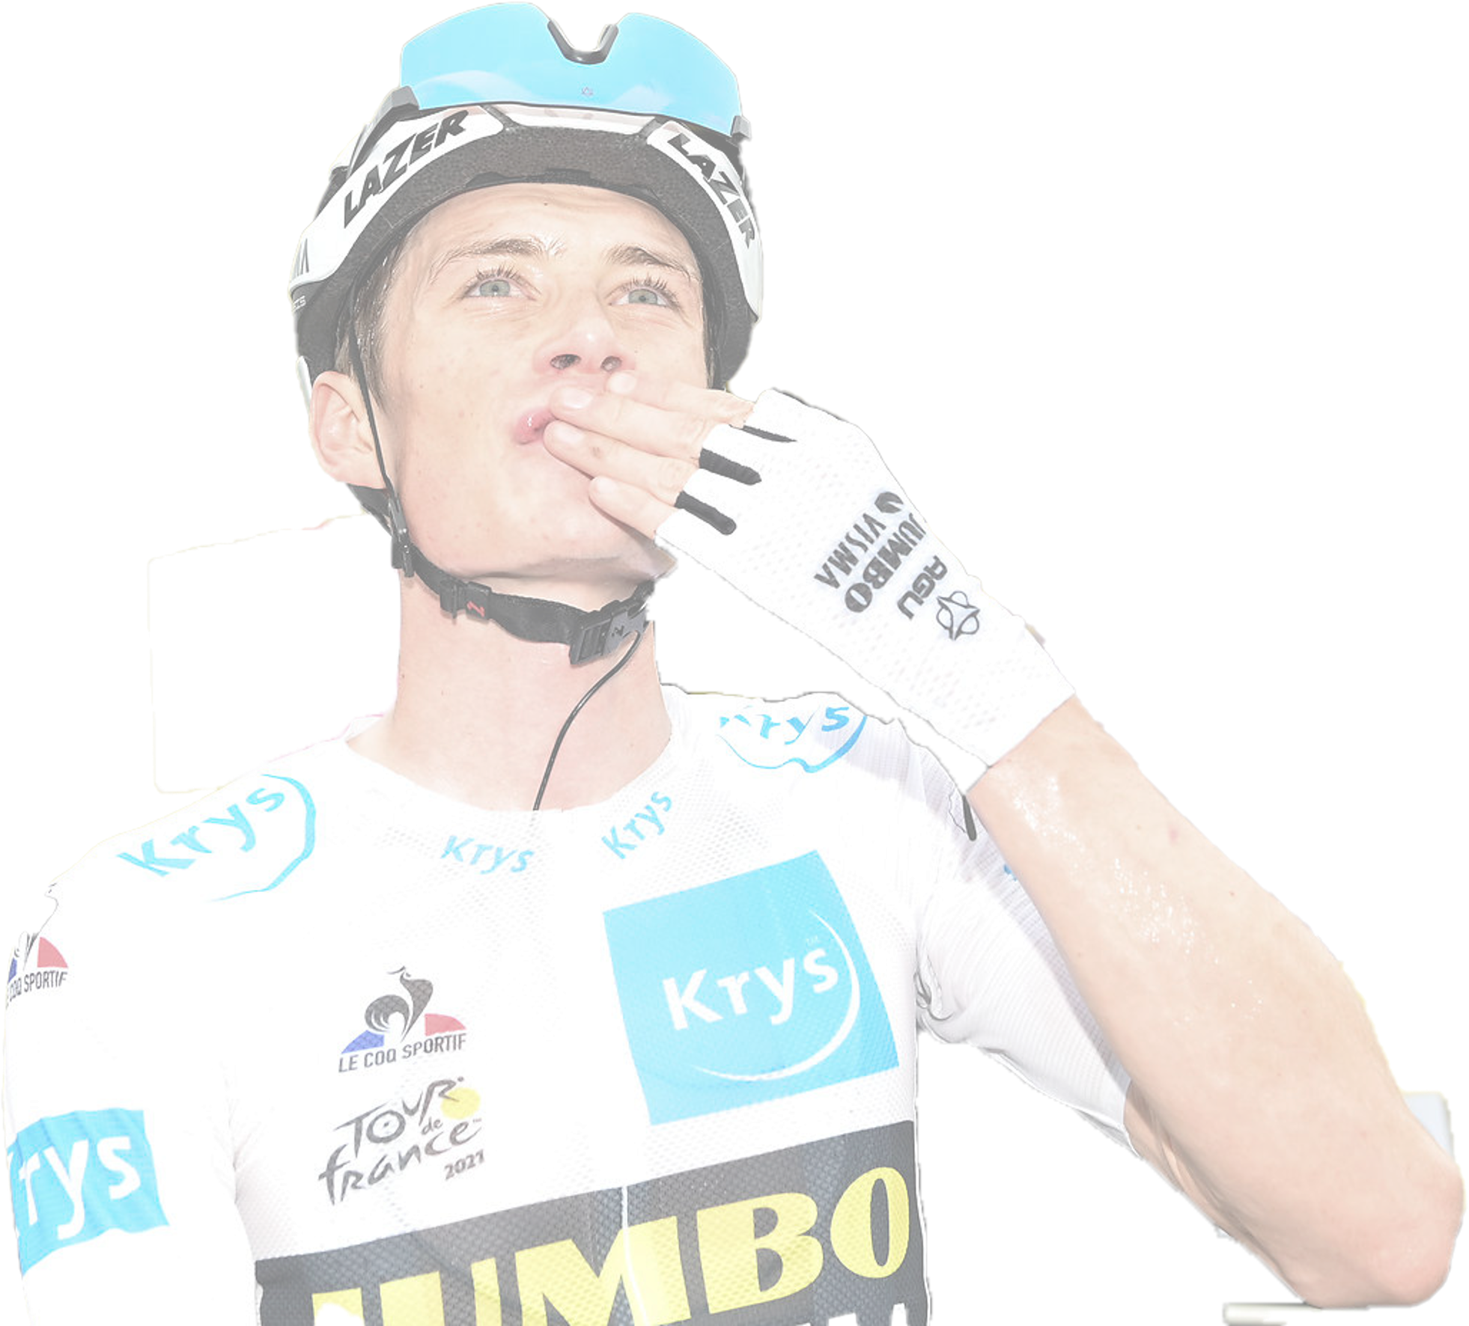
Sandheder om mad, du kan regne med
Fødevarer er ikke:
Farlige/forbudte
Gode/dårlige
Sunde/usunde
Noget man skal gøre sig fortjent til
Fødevarer kan og bør vurderes ud fra:
Evnen til at mætte
Mængden, man spiser
Hvilken sammenhæng, de spises i

Slide 23
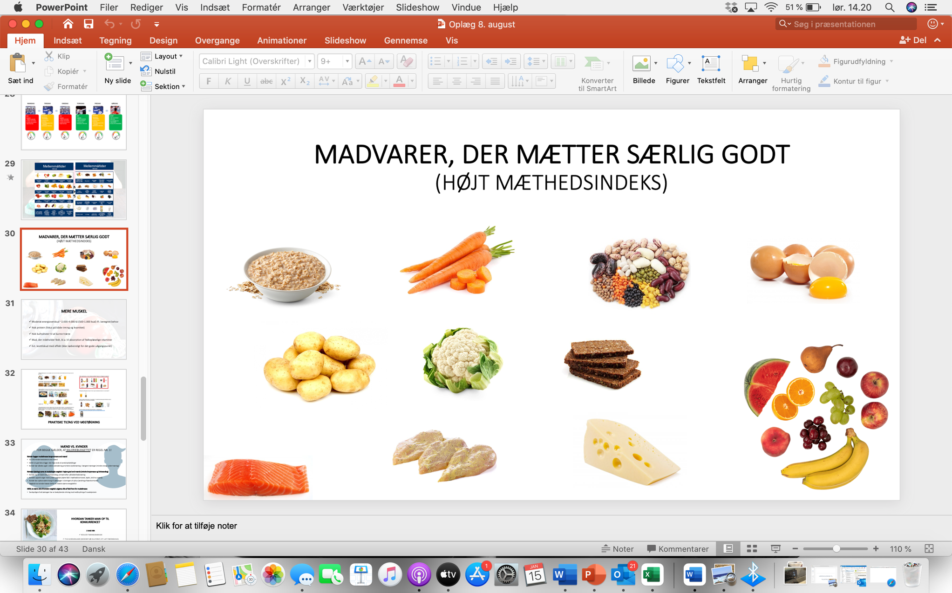
Mad kan være næring og nydelse på samme tid
Notes:
På billedet ses fødevarer, der mætter godt, og som er gode at spise for at opnå både mæthed og næring

Slide 24

Hvad bestemmer hvad og hvornår, du spiser?
Se om du kan komme i tanker om eksempler, der kan udfordre eller gøre det svært for dig at styre, hvor meget, og hvad du spiser/ikke spiser.
Prøv om du også kan komme i tanker om eksempler, hvor det ikke er følelsen af sult, der får dig til at spise.

Slide 25
”Magnus har den seneste tid bemærket, at hans mave buler lidt ud, når han sidder ned og bøjer sig forover. Mere, end hvad han bryder sig om. Han synes heller ikke, at hans arme er helt så muskuløse at se på, som han kunne ønske sig. I håndboldklubben er der en ældre dreng, som Magnus et par gange har set løbe rundt i bar mave. Magnus føler sig tyk ved siden af ham. Han tænker over, hvorvidt han bør stoppe med at spise slik og søde sager, og måske også bruge proteinpulver, som han har hørt, at den ældre dreng i klubben gør.
Magnus’ mor er lige nu på slankekur, og hun brokker sig dagligt og højlydt over sin krop. Det synes Magnus ikke er så rart at høre på. Han elsker jo sin mor, uanset hvordan hun ser ud.”

Slide 26
Tal med din sidemand om, hvad du ville sige til Magnus, hvis han delte sine bekymringer og tanker med dig.

Slide 27
Det skal du huske fra atletuddannelsens anden del:
Undlad at lytte til kommentarer fra andre omkring din spisning og valg af fødevarer.
Stol på, at din sult og mæthed næsten altid er det eneste du behøver for at spise nok og have det rart med at spise.
Vid, at hård træning for nogle kan virke appetitsænkende, hvorfor det i sådanne situationer er vigtigt at huske sig selv på at få spist.
Det er oftest nødvendigt at have de kritiske briller på, når du er på de sociale medier.
Der findes ikke usunde fødevarer, der findes usunde mængder.
Hvis du oplever at få dårlig samvittighed efter at have spist, kan det være fordi, at du har spist uden at være sulten, men det kan også skyldes, at du har spist en type mad, som du opfatter som forkert eller forbudt at spise.

Slide 28
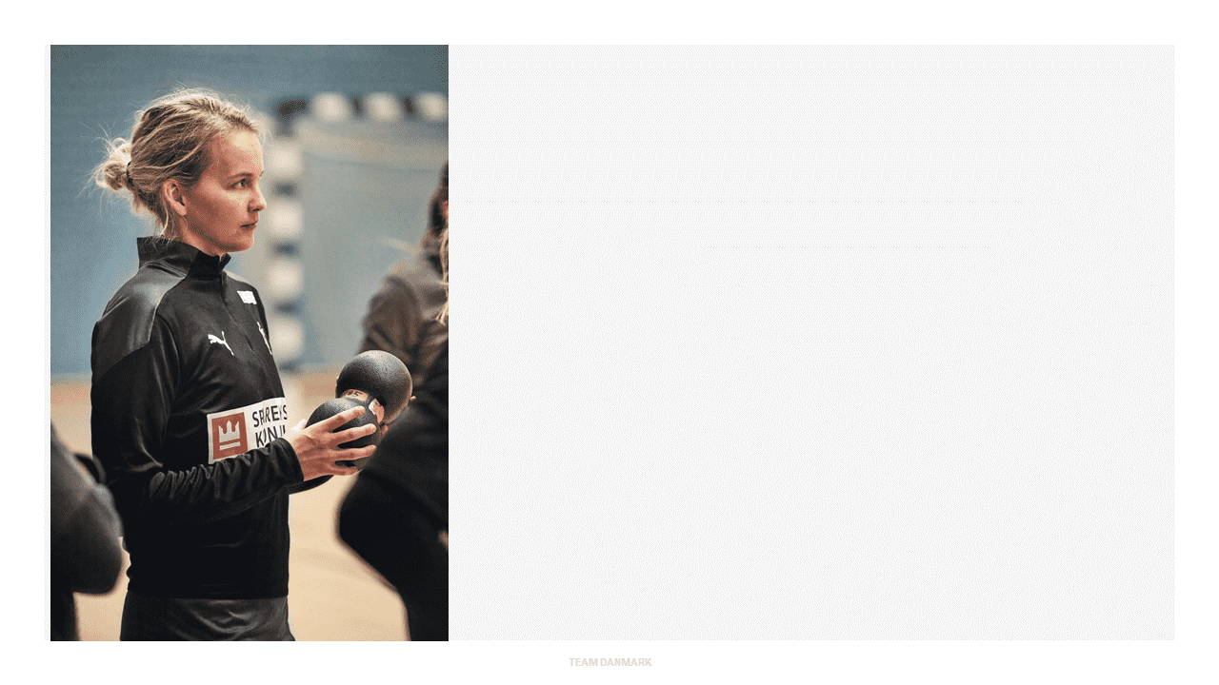
Forberedelse til næste gang
Hvad er det vigtigste, du tager med herfra?
Hvad skal du arbejde på til næste gang?
Hvem skal hjælpe?
Hvordan gør du?
Hvordan ved du, at du er på rette vej?

Slide 29
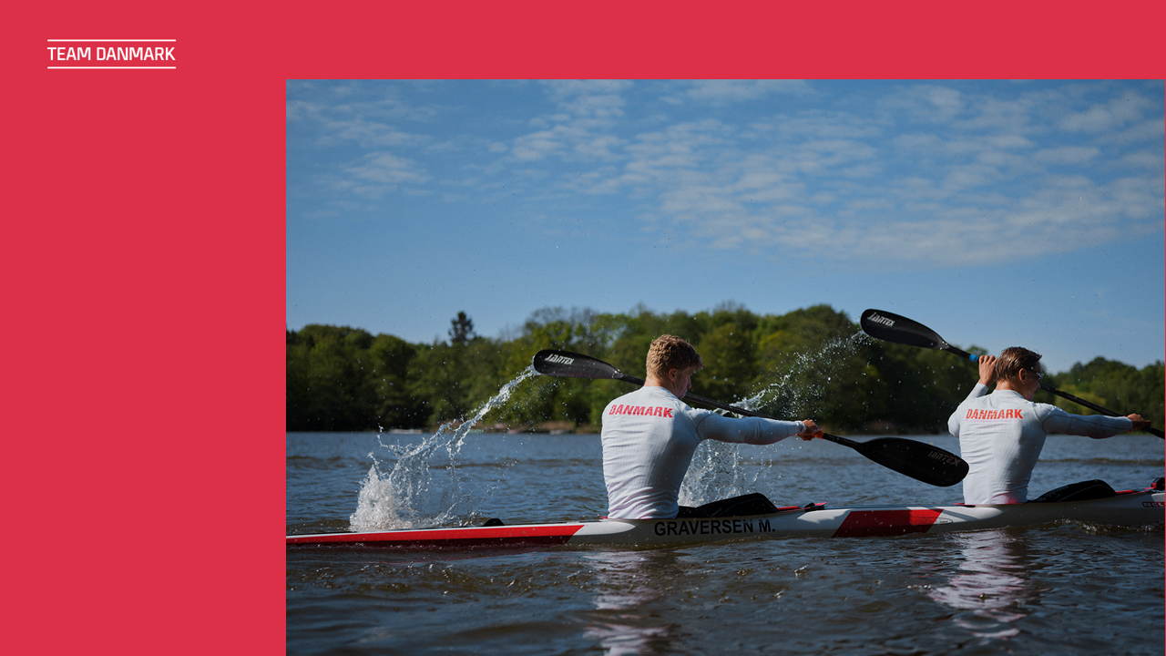
Tak for i dag

